Slide 1
Document Stores
Mit Fokus auf MongoDB
Notes:
Fragen bitte immer am Ende der Folie,
Während der live Demo jederzeit.
Manchmal Sprung zwischen Deutsch und Englisch

Slide 2
Gliederung
Allgemein
Documents
CRUD Operationen
API
Datenorganisation
Replikation und Partitionierung
Beispiele für Document Stores + Quiz
Notes:
Zentrales Konzept von Document Stores ist das Document.
Document stores haben oft eine Art von Api
Beispiele für Document Stores

Slide 3
Gliederung
MongoDB
Versprechen
Documents
API
Abfragesprache
Treiber für andere Sprachen
CRUD Operationen
Aggregationen
Replikation und Sharding
Unterschied zu CouchDB/Couchbase/RDBMS
Live Demo
Quiz
Zusammenfassung und Usecases
Quellen

Slide 4
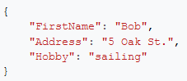


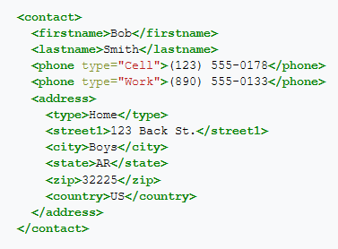
Documents
Notes:
The central concept of a document-oriented database is the notion of a document. While each document-oriented database implementation differs on the details of this definition, in general, they all assume documents encapsulate and encode data (or information) in some standard format or encoding. Encodings in use include XML, YAML, JSON, as well as binary forms like BSON.
Ähnlichkeit zu einem Objekt aus der Objekt orientierten Programmierung
Jedes Dokument bekommt eine eindeutige ID mit der es eindeutig identifiziert werden kann.
Extrembeispiel Document Store: key aus zahlen mit plain text aber das stimt nicht ganz
Können Metadaten enthalten
Sind somit semi strukturiert.
Spezialisierte Key-Value Datenbank. Es gibt Felder und Werte diese können sich in der Struktur aber unter den Dokumenten unterscheiden!
Durch die ähnlichkeit zu Objekten direkte Konversion zu Objekten in den meisten Programmiersprachen möglich sowie Polymorphismus

Slide 5
CRUD Operations
Creation
Retrieval
Update
Deletion
INSERT
GET
UPDATE
DELETE
Notes:
- Basis für persistente Datenspeicherung
Kommt euch das bekannt vor? Tipp: Denkt an das Internet
Hier sind die Aktionen gemeint die mit der Datenbank abgedeckt werden können -> Mindestanforderung

Slide 6
API
REST/Websocket
Client
Abfragesprache und/oder Treiber für andere Programmiersprachen
Notes:
Document Stores nutzen eine REST API oder Websockets um mit der Datenbank zu kommunizieren z.b MongoDB Wire Protocol oder bei CouchDB REST Interface
Meist besitzen sie eine integrierte Abfragesprache die einfach eine normale Programmiersprache ist.
Aggregationen werden ebenfalls über Datenstrukturen getätigt und sind nicht direkt in der Abfragesprache integriert.
Oft web fokusiert

Slide 7
Datenorganisation
Collections
Tags and non-visible Metadata
Directory Hierachies
Notes:
Variiert wieder je nach Implementierung, da es kein hartes Datenmodell gibt.
Collections: Ähnliche Dokumente werden in einer Collection gruppiert Müssen aber nicht den selben Aufbau haben. Ähnlich zu Tabellen aus Relationalen Datenbanken
Tags and non-visible metadata: Das Datenbanksystem definiert metadaten um dokumente besser gruppieren zu können. Z.B Zeitpunkt der Dokumentserstellung, Datenquelle oder Felder, die in diesem Dokument vorhanden sind. Diese sind ebenfalls wichtig um Abfragen auf der Datenbank zu optimieren, da wir kein zugrunde liegendes Schema haben.
Directory Hierachies: Baumstruktur der Dokumente, ähnlich zu dateisystemen.
Können sowohl physische als auch logische Representationen sein

Slide 8
Replikation und Partitionierung
“The NoSQL movement is motivated by horizontal scalability to leverage clusters of commodity hardware and minimization of the impedance mismatch between the data model of the application and the database. Horizontal scalability is addressed through partitioning and replication”
-> Dokumente sind in sich konsistent
Quelle: Felix Gessert, Norbert Ritter: Scalable Data Management: NoSQL Data Stores in Research and Practice

Slide 9




Beispiele für Document Stores
Notes:
CouchDB ist von der apache software foundation.
elasticSearch ist ein spezieller document store sondern eher eine Suchmaschine, die aber auf Dokumenten basiert.
Couchbase von Couchbase Inc

Slide 10
Quiz
Welche von den vier ist der meist benutzte Document Store?
A: MongoDB
B: CouchDB
C: elasticSearch
D: Couchbase
Notes:
Nach dem Hype Gefühl.

Slide 11
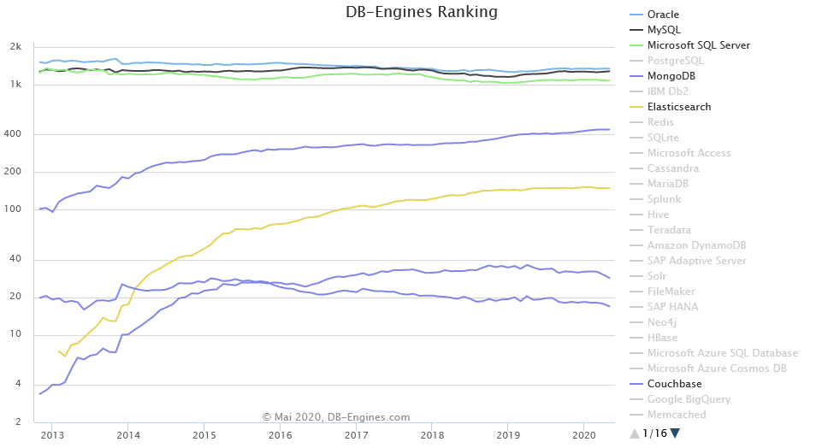
Quiz

Slide 12
Notes:
Kommt von Humongous

Slide 13
Versprechen
Einfach zu benutzen
Schnell
Skalierbar
Verfügbar
Trotz NoSQL komplexe Datenaggregation
ACID auf Dokumenten Ebene
Notes:
- ACID mitlerweile auch auf Operationsebene aber nur wenn man das will.

Slide 14
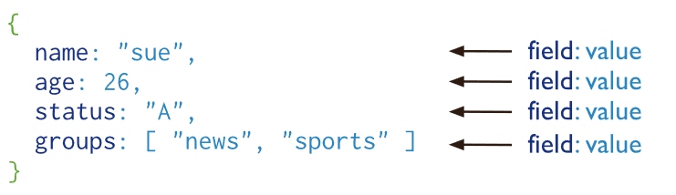
Documents
Notes:
Dokumente in MongoDB folgen dem BSON Format, welches einfach ein Binarisiertes JSON Format ist.
PLUS das _id feld was immer hinzugefügt wird und als Primary Key dient.

Slide 15
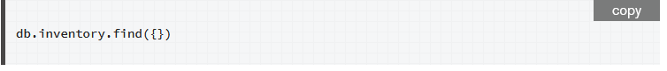
API - Abfragesprache
Websocket auf Port 27017 mit binärem Protokoll
MongoDBs integrierte Abfragesprache ist JavaScript
MongoDBs shell ist somit eine interaktive JavaScript Umgebung
Eigentliche Abfragen sind dann JSON

Slide 16






API - Treiber
Notes:
Treiber sind gut um die REST requests nicht selbst implementieren zu müssen.
Meiste aktuelle Programmiersprachen werden von MongoDB unterstützt.
Selbst Programmiersprachen wie Haskell werden von der Community unterstützt

Slide 17
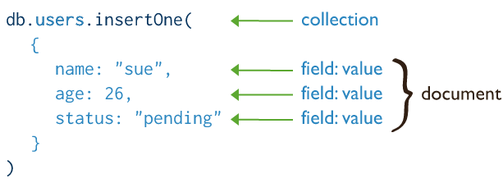
CRUD Operations - Create
Notes:
Ein Beispiel für einfügen.
Javascript ist wieder die Sprache.
Eigentliches Objekt was erzeugt werden soll ist in JSON.
Dokument Operationen sind atomic

Slide 18
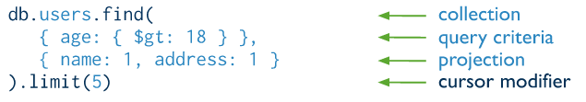
CRUD Operations - Retrieval
Notes:
Das Objekt, was wir übergeben ist diesmal ebenfalls JSON auch wenn es aussieht als würden wir dieses Objekt einfügen wollen, übergeben wir einfach eine Operation für die Datenbank in JSON.

Slide 19
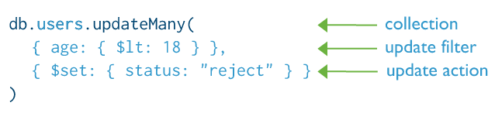
CRUD Operations - Update
Notes:
Update many ist nicht mehr atomar.
Es gibt wieder ein JSON Objekt das eine Abfrage ist.

Slide 20
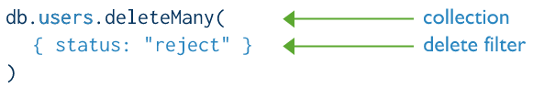
CRUD Operations - Deletion

Slide 21
Aggregation
Multi Stage Pipeline
Befehle in JSON
Operatoren sind mit „$“ gekenzeichnet
Map Reduce auch möglich
Notes:
Jede Stage hat macht einen Schritt zur vollständigen Aggregation hin.
Die Befehle sind dabei JSON

Slide 22

Aggregation

Slide 23
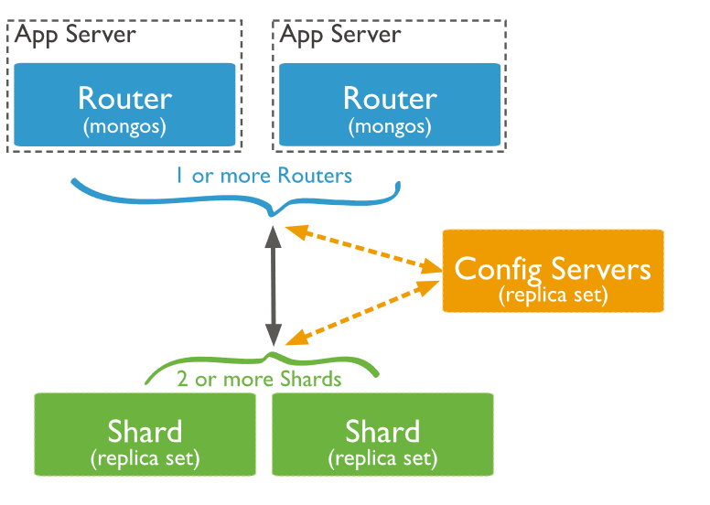
Sharding
Notes:
Shard: Datenteil der aufgeteilten Gesamtdaten. Diese können nochmal repliziert sein. Daten werden pro Collection aufgeteilt. Jeder Shard besitzt einen Shard key in dem steht welche Felder sich in diesem Teil der Daten befinden.
Router: Routed die Anfragen auf die spezifischen Shards. Handelt die Kommunikation mit dem Cluster
Config Servers: Speichern Metadaten über den Cluster. Welche Collection sind wo?. Wieviele Shards gibt es?
In der Live Demo alles in einem Computer.

Slide 24
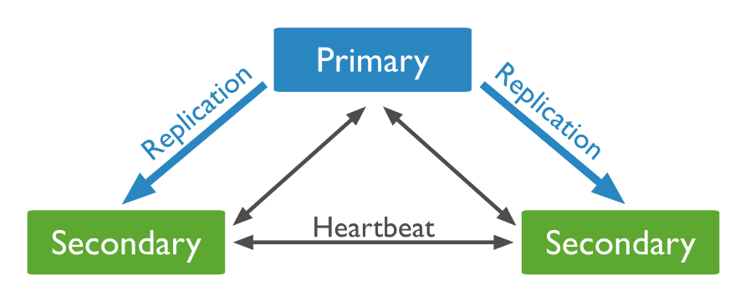
Replikation
Notes:
Gruppe aus mongod instanzen. Mongod ist dabei der Hautpverwaltungsdaemon der MongoDB Datenbank
Primary Node erhält alle schreib Operationen.
Speichert diese in einem Oplog.
Und verteilt dieses oplog weiter zur replikation an die secondaries.

Slide 25
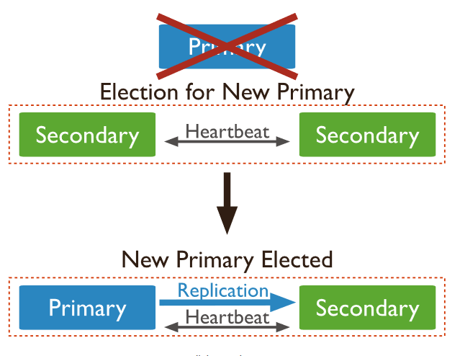
Replikation
Notes:
Falls die primary node ausfällt haben die Secondarys einen eingebauten timeout,
Ab wann sie eine neue Wahl zum nächsten primary starten.

Slide 26
Unterschiede
MongoDB
CouchDB
Einfachere Aggregations Syntax
MongoDB läuft nicht auf Mobilgeräten
MongoDB ist schneller und skaliert besser
Nur durch MapReduce Funktionen aggregierbar
CouchDB läuft auf Android und IOS
Notes:
Schneller durch binäres Protokoll im Gegensatz zu CouchDBs REST Interface

Slide 27
Unterschiede
MongoDB
Couchbase
Nur Documents
Kein SQL
Proprietäres Protokoll basierend auf JSON
Master-Slave Replikation
Document und Key Value Store
N1QL
Native language bindings for CRUD
Master-Master Replikation und Master-Slave Replikation

Slide 28
Unterschiede
MongoDB
RDBMS
Besser skalierbar
Gesamte Information für ein Dokument muss in diesem Dokument sein.
Schneller aufzusetzen
Eventual Consistent
Atomare Operationen auf einem Dokument
Schwieriger skalierbar
Daten die logisch zusammengehören können in unterschiedlichen Tabellen liegen.
Langsamer aufzusetzen
Direkt Konsistent
Atomar in einer Operation
Notes:
Allgemeiner weil ich keinen klaren counterpart habe

Slide 29

Livedemo

Slide 30
Quiz
Welches Format benutzt MongoDB für seine Dokumente?

Slide 31
Quiz
Welches Replikationsverfahren benutzt MongoDB?

Slide 32
Quiz
Gibt es ein JOIN wie in RDBMS in der MongoDB Abfragesprache?
Nicht ganz: https://docs.mongodb.com/master/reference/operator/aggregation/lookup/#pipe._S_lookup

Slide 33
Zusammenfassung und UseCases
Document Stores sind besonders geeignet für viele unterschiedliche Daten. Insbesondere bei Daten aus dem Internet
Wenn ein schnelles Sammeln der Daten wichtiger ist als ein schnelles Auswerten

Slide 34
Quellen
https://db-engines.com/de/ranking
https://github.com/ramnes/awesome-mongodb
https://docs.mongodb.com/manual/
https://blog.panoply.io/couchdb-vs-mongodb
https://docs.couchbase.com/home/index.html
https://docs.couchdb.org/en/stable/
https://www.mongodb.com/nosql-explained/nosql-vs-sql

